Slide 1

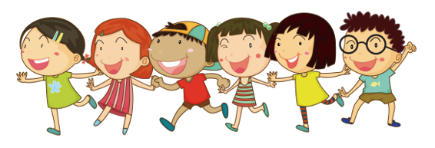
TRƯỜNG TIỂU HỌC ÁI MỘ A
Bài giảng điện tử Tiếng Việt lớp 1
Tên bài: Ôn tập cuối học kì 1 (tiết 4)

Slide 2
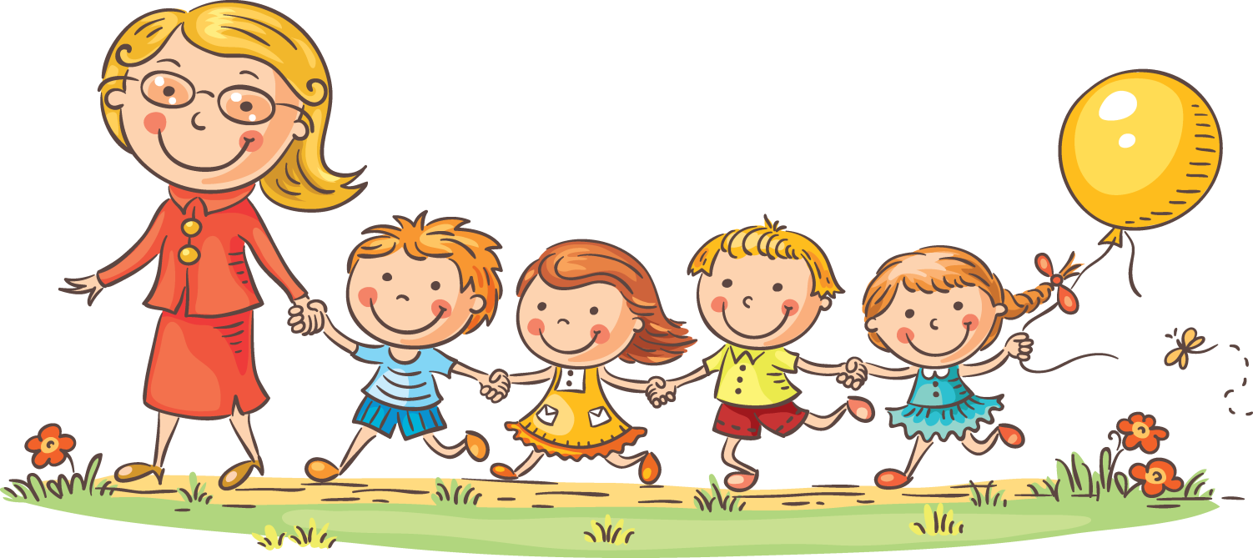
Khởi động

Slide 3
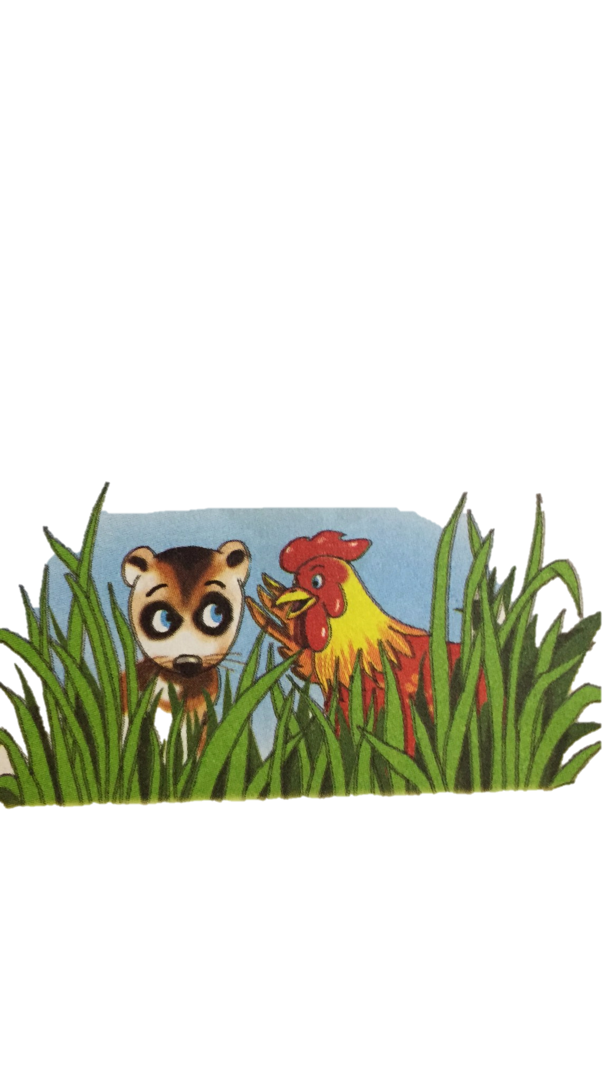
I. ĐỌC THÀNH TIẾNG
3
Trí khôn của gà
Chồn và gà nghe thấy thế thì ớn quá. Gà giục chồn: “Bạn nghĩ kế gì đi!”. Chồn chả nghĩ ra kế gì. Nó nhờ gà nghĩ giúp. Gà thầm thì: “Bạn cứ yên trí làm thế, làm thế…”.

Slide 4
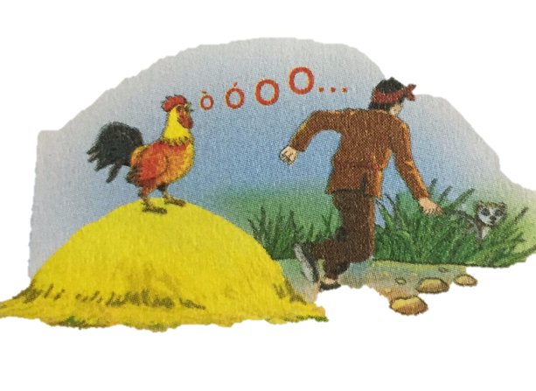
I. ĐỌC THÀNH TIẾNG
4
Mắc lừa
Bác nông dân tóm được gà nằm trong đám cỏ. Gà giả vờ ủ rũ. Bác ta bỏ gà trên cỏ để vồ chồn. Gà vù lên đống rơm, vươn cổ kêu: Ò ó o o…. Bác liền bỏ chồn để vồ gà. Chỉ chờ thế chồn co giò biến mất.

Slide 5
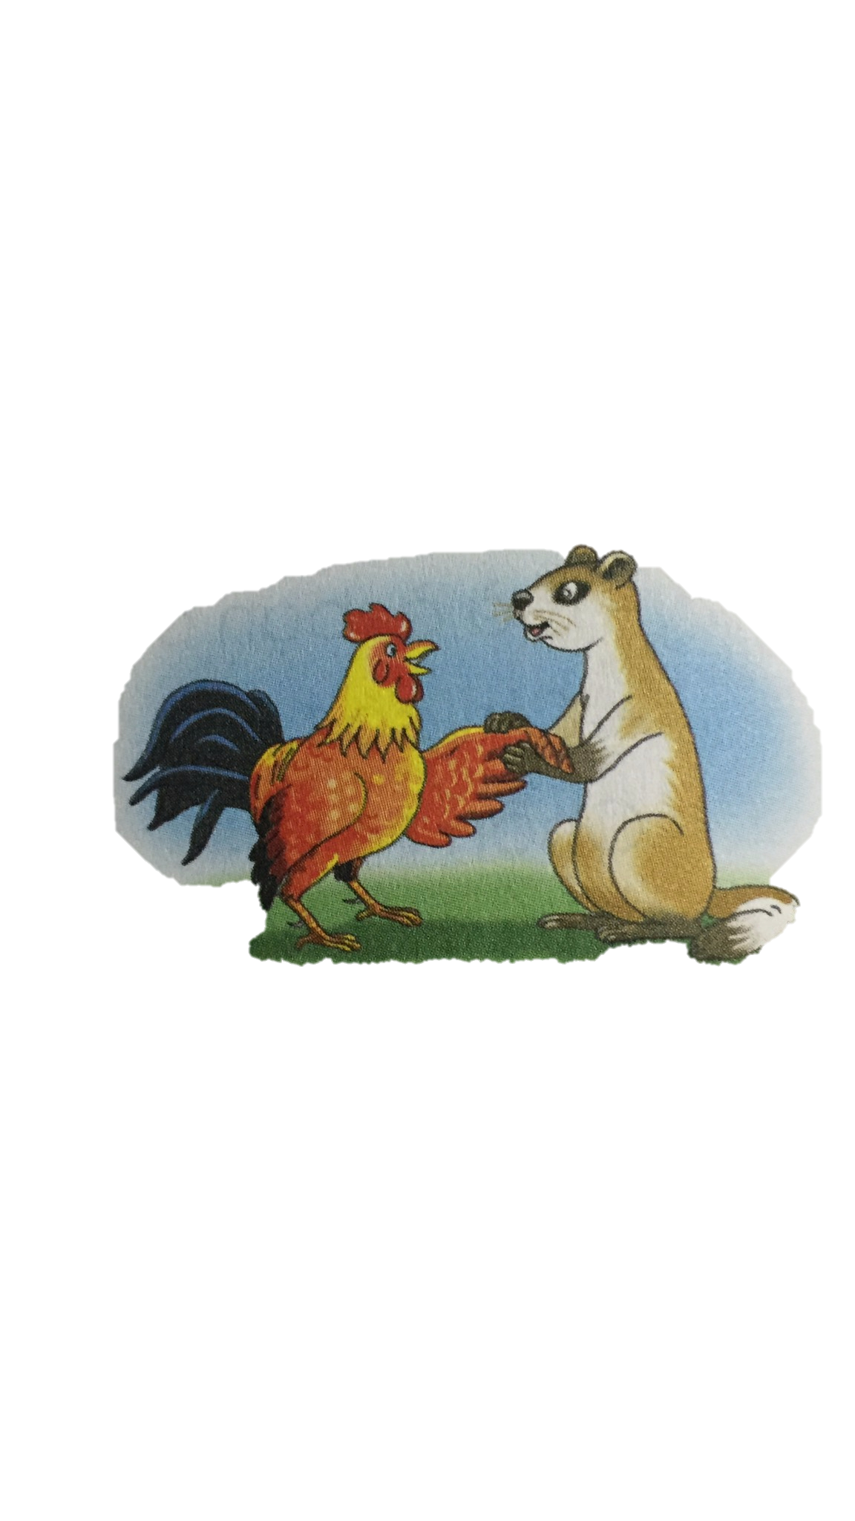
I. ĐỌC THÀNH TIẾNG
5
Cảm phục
Chồn về đến nhà, vừa sợ, vừa thẹn, vừa cảm phục gà. Chồn đến tìm gà. Nó ân hận:
- Gà à, tí ti trí khôn của bạn còn hơn cả trăm trí khôn của tớ. Cảm ơn bạn nhé.
từ hôm đó, chồn tin và quý gà hơn.
Phỏng theo Truyện đọc 1, 1994 (Hoàng Sơn kể)

Slide 6

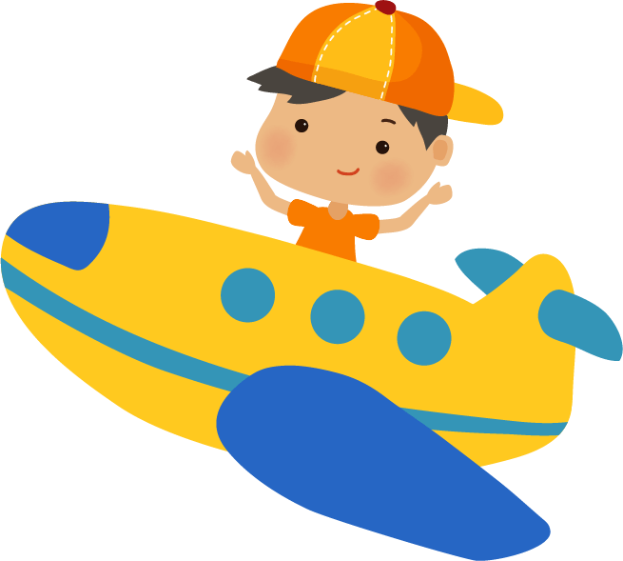



Chào các con!

